Slide 1
عن مقدم المشروع
الاسم / احمد عباس حسن .
الوظيفة / صاحب ومدير المشروع .
المؤهل / المعهد القومي للاتصالات شعبة الحاسب الالي .
الخبرات السابقة :-
1- مدير عام مبادرة مجلس القيادات الشبابية لأبناء وادي النيل (محافظة الاقصر)
2- احد رواد الاعمال لجهاز تنمية المشروعات بالأقصر .
3- مشارك في فكرتك شركتك للدورة الاولي بفكرة تطوير وتعديل التكيف الصحراوي تحت رعاية وزارة الاستثمار والتعاون الدولي.
4- دورة تدريبية في عمل ريادة الاعمال والمعرفة المالية من شركة CHF للخدمات الاداريه والاستشارية .
5- دورة تدريبية بدبلومة التنمية البشرية من مجلس الشباب المصري .
6- مشارك في مسابقة خطوة في مشروعك في محافظة الاقصر تابعة لجهاز تنمية المشروعات ووزارة الصناعة .
7- احد مستثمر المنطقة الصناعية بالبغدادي بالأقصر ، مصنع وان كول لتصنيع التكيف الصحراوي.
8- صاحب مصنع جراند لليف الخام والمصنع .

Slide 2
أثر المشروع وتطبيقاته
1- يوفر المشروع فرصة عمل حاليا ما بن 25 الي 30 وظيفة ادارية والجمع والفرز والسائقين
ويعطي قيمة مضافة الي المخلفات نظرا لتحويلها من مشكلة الي حل ومنتج يستفاد منه في السوق المحلي وايضا السوق الخارجي .
2- يحافظ المشروع علي البيئة ويقلل الانبعاثات الحرارية والاحتباس الحراري (ثاني اكسيد الكربون) عن طريق عدم الحرق والجمع وزراعة الاسطح وتحويلها الي قيمة مضافة للمواطن ومنتج للأكسجين.
ما تم تنفيذه والخطط المستقبلية للمشروع
1-تم تأسيس الشركة جرين فيوتشر للخدمات البيئية وجع وتدوير المخلفات الخطرة ومقرها محافظة الاقصر – مركز القرنة – قرية الضبعية .
س :ت /9995 ب: ض/ 450/220/362
1- تم الاشتراك في اتحاد غرفة الصناعات .
2- تم عمل شهادة تصنيف للمشروع من جهاز تنمية المشروعات .
3-عمل تعاقدات مع مواطنين بحولي 750 تعاقد مع المواطنين لرفع المخلفات منهم يوميا يكون رفع من المنبع
4- جاري العمل علي عمل بروتكولات بالاتفاق مع مديريات التربية والتعليم وغيرها من الهيئات لعمل لقاءات ومؤتمرات للتوعية والحفاظ علي البيئة مقدمة من الشركة مجاني ورفع المخلفات مجاني ورف المخلفات مجاني من الهيئات المتعاقد معها .
5- تم تقديم طلب الي محافظة الاقصر بتخصيص قطة ارض لاستكمال اهداف المشروع لعمل مصنع للمخلفات الزراعية وتحويلها الي اخشاب مضغوطة MDF ومصبعات طاقة وهي ضمن المشروعات الاستثمارية المطلوب العمل عليها بمحافظة الاقصر ويكون الاستخدام الامثل للمخلفات الزراعية وهو منتج مطلوب محليا وخارجيا

Slide 3
فكرة ومبادرة وعمل جرين فيوتشر للخدمات البيئية وجمع وتدوير المخلفات الصلبة والخطرة
الفكرة العامة عن المشروع وفكرته:-
1- بناء منظومة للحفاظ علي البيئة وتجميع وفرز المخلفات الصلبة بأنواعها المنزلية والزراعية .
2- التوعية بالمنظومة وفوائدها للمواطن والبلد .
3- عمل منظومة يوضح تأثيرها علي المواطن والمناخ يستفيد منها المواطن والمحافظة .
4- الاستغلال الامثل للمخلفات المستخرجة من العمل الي خامات ومنتجات مطلوبة في الداخل والخارج وتوفر من الاستيراد في المواد الخام ودمج فئة النباشين الي المنظومة وهي ميزة لا توجد في اغلب الشركات الموجود في القطاع العام .
5- عمل استدامة وتوفير فرص عمل دائمة للشباب في المحافظة لتكون الشركة احد اسباب تقليل البطالة في المحافظة.
6- قابلية الانتشار وتوسيع المشروع والاستمرارية في عمل بيئة نظيفة وتقليل انبعاث الغازات والاحتباس الحراري .
بناء منظومة للحفاظ علي البيئة وتجميع وفرز المخلفات الصلبة بأنواعها
1- عمل منظومة يدمج فيها المواطن والهيئات لخدمة البلد والبيئة والمجتمع جميعا .
2- زراعة الاسطح وعمل بيئة خضراء تعود بالفائدة علي المواطن والمجتمع.
3- تحويل المخلفات الزراعية من مشكلة واحد اسباب التلوث الي منتجات وقيمة مضافة مثل الاخشاب المضغوطة ومصبعات الطاقة .
4- البدء من المواطن والمنزل والحقل الزراعي نفسة وتنتهي بالتصنيع

Slide 4
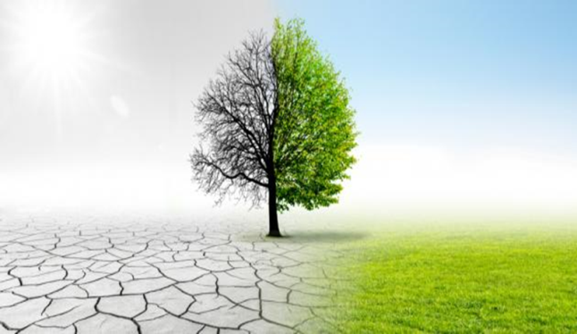
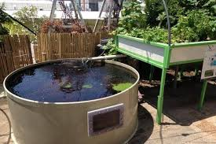
التوعية بالمنظومة وفوائدها للمواطن والبلد
1- التوعية وعمر بروتكولات وعقد المؤتمرات ولقاءات مجمعة وفردية للتعريف بالمنظومة والمشاركة فيها والحفاظ علي البيئة وفوائدها للمواطن والبلد .
2- بدء العمل بالمنظومة بنظام التعاقدات مع المواطنين او الجهات المعنية لعملية الجمع والفرز من المنبع .
3- تحويل المخلفات عموما سواء زراعية او منزلية الي منتجات مطلوبة بالداخل والخارج.
4- انشاء قطاع خاص لزراعة الاسطح وعمل المزارع السمكية لتحفيف الانبعاثات والغازات والاستفادة الكاملة للموطن منها .
عمل منظومة يوضح تأثيرها علي المواطن والمناخ
1- عمل منظومة الجمع والفرز للحد من الحرق والتلوث البيئي والنظري .
2- عمل منظومة خضراء عن طريق الزراعة علي الاسطح والتشجير لتقليل انبعاثات الغازات والاحتباس الحراري .
3- تحويل الاسطح من اماكن مهملة الي اماكن منتجة يستفيد بها المواطن .
4-دمج فشة النباشين الي المنظومة وتحولهم من مشكلة الي حل ومشارك في نظام الشركة

Slide 5
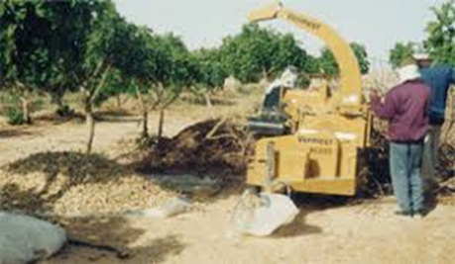
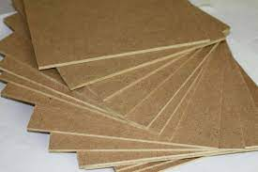
الاستغلال الامثل للمخلفات المستخرجة من العمل الي خامات ومنتجات
1-استخدام المخلفات المستخرجة الي خامات يستفاد بها في المصانع وبذلك يتم تقليل عملية الاستيراد وتوفير العملة الصعبة .
2- استخدام المخلفات الزراعية والاشجار وتحويلها من مادة ليس لها قيمة وضارة الي منتجات علي سبيل المثال مصبعات طاقة والاخشاب المضغوطة MDF من المخلفات الزراعية .
3- عمل مصنع لتحويل المخلفات الزراعية خصوصا الي اخشاب مضغوطة الي مصبعات الطاقة في محافظة الاقصر وهي احد فرص الاستثمار المطلوبة بالأقصر كونها محافظة سياحية زراعية .
عمل استدامة وتوفير فرص عمل دائمة للشباب
1- المنظومة توفر فرص عمل دائمة للشباب بين الجمع والفرز واداريين وسائقين قابل للزيادة بناء علي الانتشار والتوسع .
2- العمل بالمنظومة للعمل علي عملية الاستدامة والتوعية للحفاظ علي البيئة والمحافظة .
3- دمج اطراف وهيئات خارج المنظومة للمنظومة للعمل علي تويعها وانتشارها داخل المحافظة والقري والمدن .
قابلية الانتشار وتوسيع المشروع والاستمرارية
1- الحاجة الدائمة لرفع المخلفات الزراعية والمنزلية فنكون في احتياج دائم لعمل الشركة في الرفع اليومي وعمل المنظومة للحد من تلك المخلفات .
2- الحاجة الدائمة للمشروع في المحافظة ومدنها وقراها والتوسع والانتشار في المحافظة .
3- وجود ميزة تنافسية وهي الفرز والجمع من المنبع سواء للمخالفات المنزلية او الزراعية وهي موجودة في اغلب الشركات .

